Slide 1


QGNN-TimeCausality
Avancement du projet
Stage d’été - Semaines 7&8

Slide 2
01
La Rédaction
Stage d’été - Semaines 7&8

Slide 3
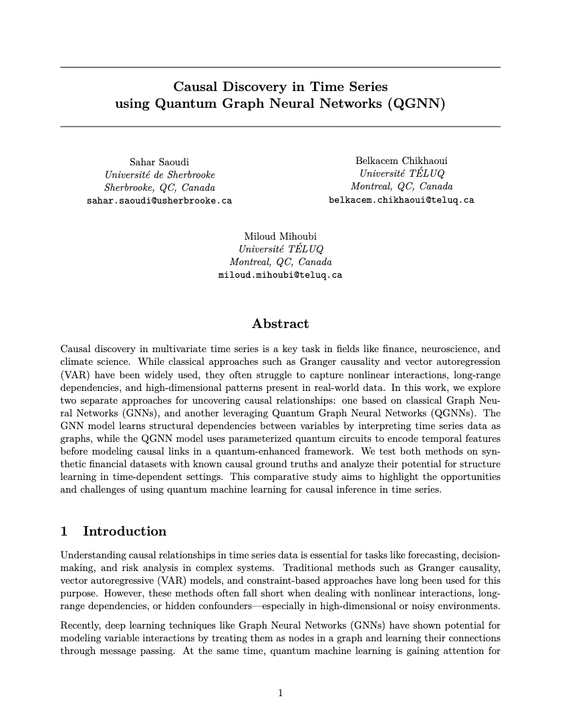
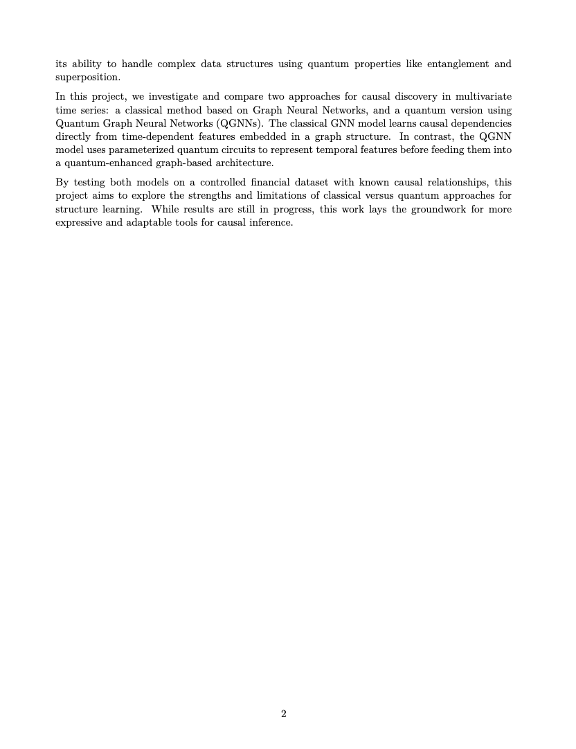
Resume des dernieres semaines :
J’ai commencé a écrire le papier : [ici]
Pour la structure, j’ai pris
l’inspiration de ce document

Slide 4
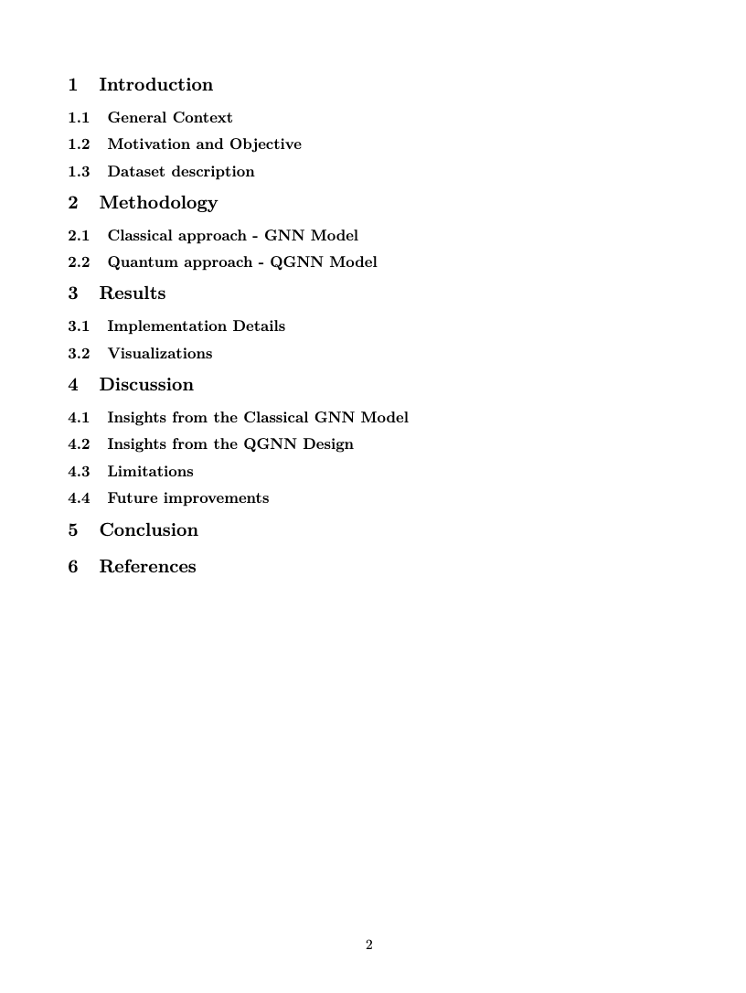
Resume des dernieres semaines :
La structure que j’ai en tête :

Slide 5
02
L’implémentation - version classique
Stage d’été - Semaines 7&8

Slide 6
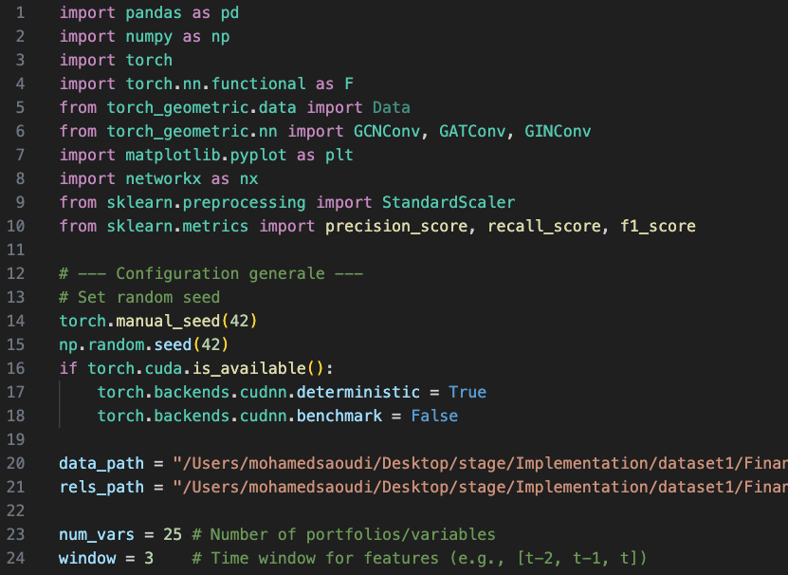
Configuration Initiale
J’ai commencé a implémenter la version classique ( GNN ) :
Initialisation de l’environnement de travail + importation des bibliothèques
J’ai fixé un ‘seed’ aléatoire
Définition des données

Slide 7
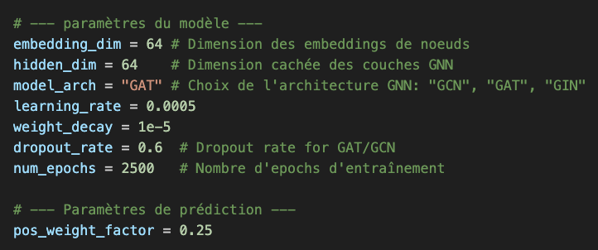
paramètres du Modèle
Setup des parameters dont on va avoir besoin :
embedding_dim et hidden_dim : tailles des représentations numériques (les embeddings) que le GNN apprend pour chaque nœud.
model_arch :j’ai utilisé l’architecture GNN ‘GAT’ (Graph Attention Network), car elle est bien adapté pour les relations causales ( apprend à prêter attention aux voisins les plus pertinents )
learning_rate : taille des pas que le modèle fait pour apprendre.
weight_decay et dropout_rate : régularisations pour éviter que le modèle ne sur-apprenne les données d'entraînement et devient moins performant sur de nouvelles données.
num_epochs : Le nombre de fois que le modèle parcourt l'intégralité des données d'entraînement.
pos_weight_factor : paramètre pour gérer le déséquilibre entre les liens causaux (rares) et les non-liens (nombreux). Il donne plus de poids aux liens positifs pour que le modèle ne les ignore pas.

Slide 8
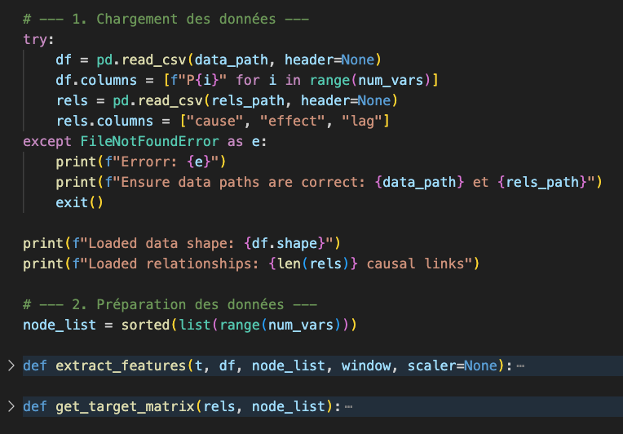
Chargement et Préparation des Données
chargement des séries temporelles et des relations causales
‘extract_features’ : transforme les données brutes en caractéristiques pour chaque nœud.
Pour chaque variable (portefeuille), elle extrait une fenêtre de temps de ses valeurs passées. C'est la façon dont chaque nœud se présente au GNN.
Un StandardScaler est appliqué pour normaliser ces caractéristiques.
‘get_target_matrix’ : crée notre matrice d'adjacence de vérité terrain.
matrice NxN contient des 1 aux positions (i,j) où la variable i cause la variable j, et des 0 sinon.
C'est ce que notre modèle va essayer de prédire.

Slide 9
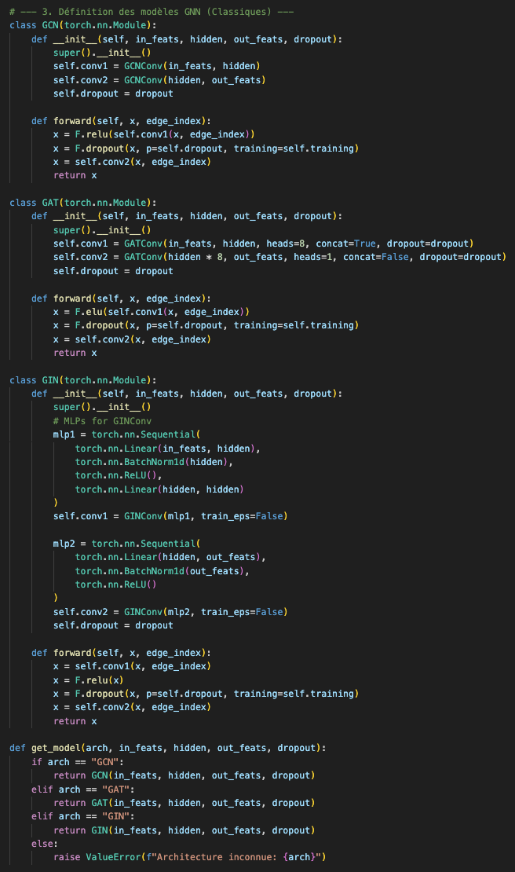
Définition des Modèles GNN
Définition des architectures des GNN ( 3 types: GCN (Graph Convolutional Network), GAT (Graph Attention Network) et GIN (Graph Isomorphism Network) )
GCN : combine les features des nœuds voisins de manière moyenne.
GAT ( choix actuel) : utilise des mécanismes d'attention pour pondérer l'importance de chaque voisin, ce qui est très pertinent pour la causalité.
GIN : plus puissant pour distinguer la structure des graphes.
‘Get_model’: fonction utilitaire pour sélectionner l'architecture désirée via le paramètre model_arch.

Slide 10
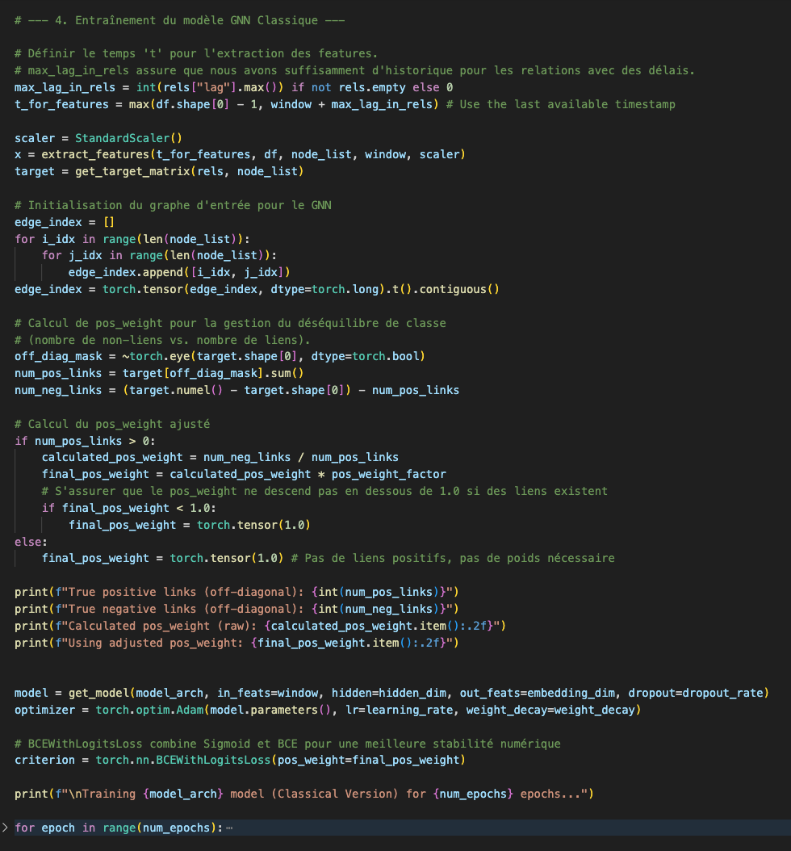
Entraînement du GNN Classique
D'abord, on prépare les données finales : les caractéristiques des nœuds (x) et la matrice d'adjacence cible (target)
Nous créons un graphe d'entrée initial totalement connecté pour le GNN (edge_index) -> le GNN va considérer tous les nœuds comme de potentiels liens, et c'est son rôle d'apprendre à filtrer les vrais liens.
Pos_weight: paramètre de la loss function qui va gérer le déséquilibre. Comme il y a beaucoup plus de 'non-liens' que de 'liens'. pos_weight compense ce déséquilibre, en donnant plus d'importance aux erreurs sur les liens positifs.
On initialise le modèle (GAT ici), l'optimiseur Adam pour ajuster les poids du modèle, et la fonction de perte BCEWithLogitsLoss pour mesurer l'erreur. La boucle d'entraînement se déroule sur num_epochs :
À chaque étape, le GNN calcule des embeddings pour chaque nœud.
Ces embeddings sont ensuite utilisés pour prédire la matrice d'adjacence.
La loss est calculée en comparant cette prédiction à la vérité terrain, ignorant la diagonale pour le moment.
La perte est ensuite utilisée pour ajuster les poids du modèle via la rétropropagation et l'optimiseur

Slide 11
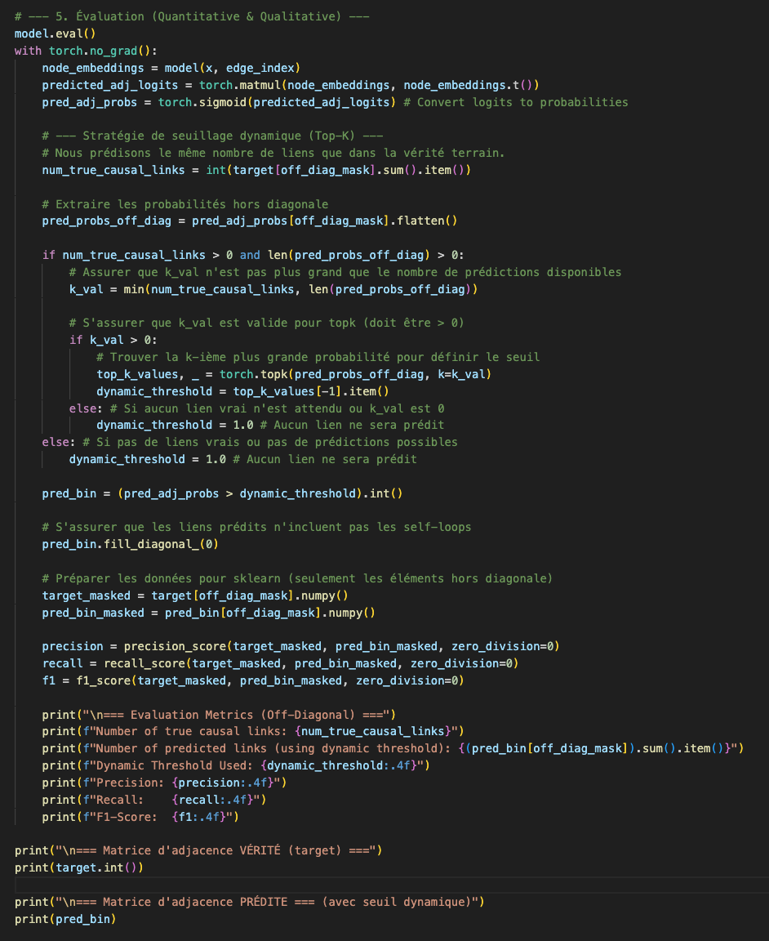
Évaluation du Modele
Une fois le modèle entraîné, on passe a l’évaluation (model.eval()) pour obtenir des prédictions.
Stratégie de seuillage dynamique (Top-K):
Plutôt que d'utiliser un seuil arbitraire de 0.5 pour décider si un lien existe, nous savons combien de vrais liens il y a dans la vérité terrain.
Nous demandons alors au modèle de nous donner les K liens les plus probables, où K est le nombre de vrais liens.
Cela nous donne un seuil adaptatif et garantit que nos métriques sont calculées sur un nombre de prédictions comparable à la vérité.
On calcule ensuite les métriques classiques : Précision, Rappel et F1-Score.

Slide 12
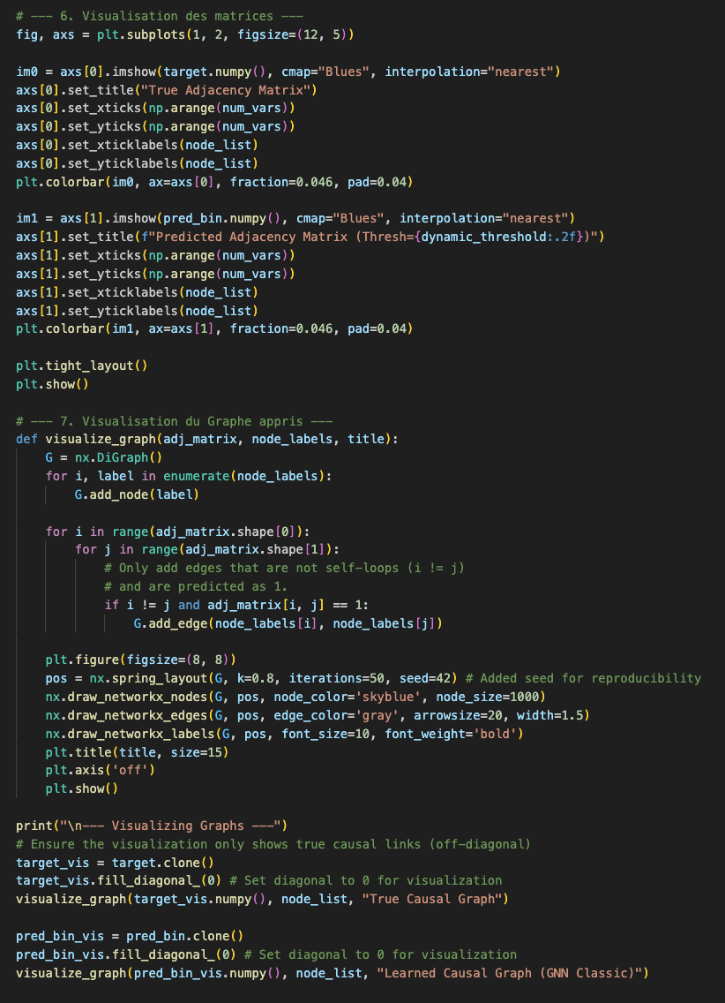
Visualisation des Résultats
On affiche deux matrices côte à côte :
La matrice d'adjacence 'vérité terrain' : les liens que nous connaissons.
La matrice d'adjacence 'prédite' : les liens que le modèle a identifiés.
Ensuite, on utilise la bibliothèque NetworkX pour transformer ces matrices en graphes visuels.

Slide 13
03
Résultats - version classique
Stage d’été - Semaines 7&8

Slide 14
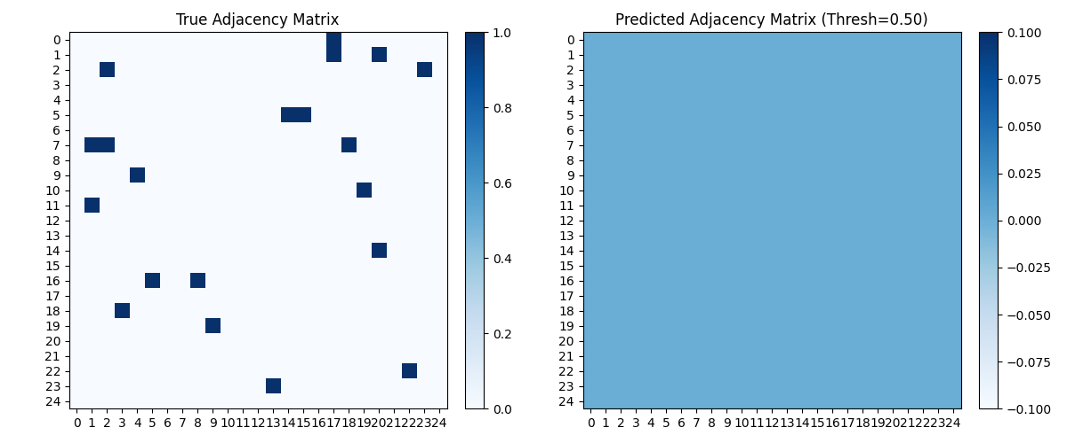
Résultats obtenus

Slide 15
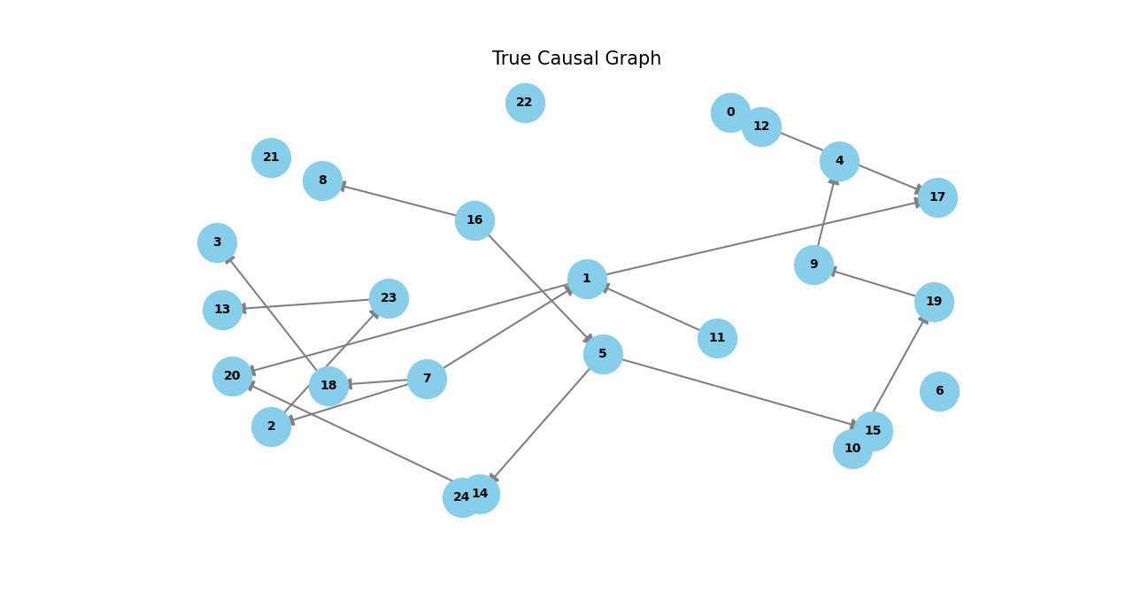
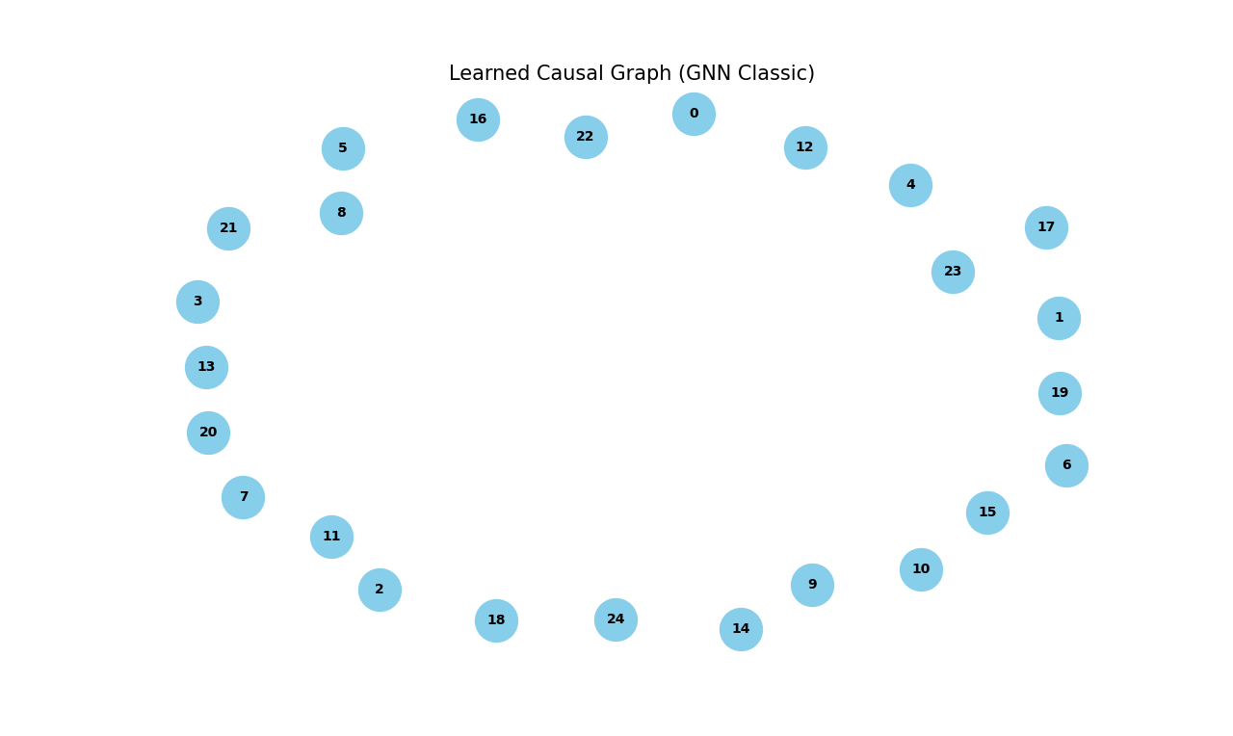
Résultats obtenus

Slide 16
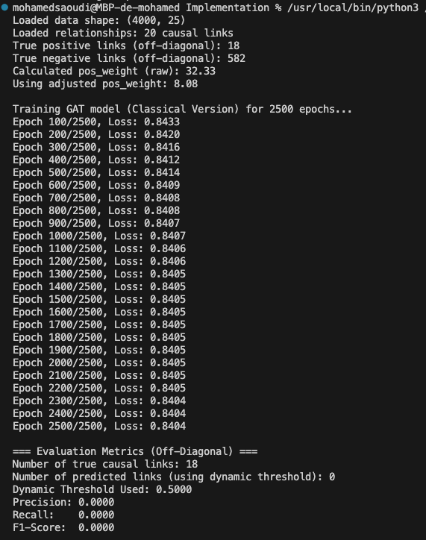
Résultats obtenus
Matrice & Graphe Vides, aucun lien causal détecté.
Modèle Muet : Le GNN n'a prédit aucun "1"
Probabilités Basses : Toutes les probabilités de lien sont très faibles.
Précision, Rappel, F1-Score sont à 0%.
Causes Possibles :
pos_weight_factor trop restrictif. ( 0.25 )
Hyperparamètres/architecture GNN à optimiser.
Besoin de features plus discriminantes.
Améliorations possibles :
Ajuster pos_weight_factor.
Tester GCN et GIN.
Optimiser les hyperparamètres.
Enrichir les features des nœuds.

Slide 17
04
L’implémentation - version quantique
Stage d’été - Semaines 7&8

Slide 18
Resume des dernieres semaines :
J’ai déjà :
Un graphe causal (dérivé de random-rels_20_1A.csv) que je charge comme ground truth.
Un pipeline qui :
Reconstruit ce graphe à un instant donné.
Le clusterise.
Circuit QGNN avec des RY ( encodage ) and des CZ ( entanglement )
Premiere idée : Entrainement du QGNN avec la méthode d’ablation ( Choisir un qubit cible puis enlever un qubit à chaque fois et étudier l’effet sur le qubit cible )

Slide 19
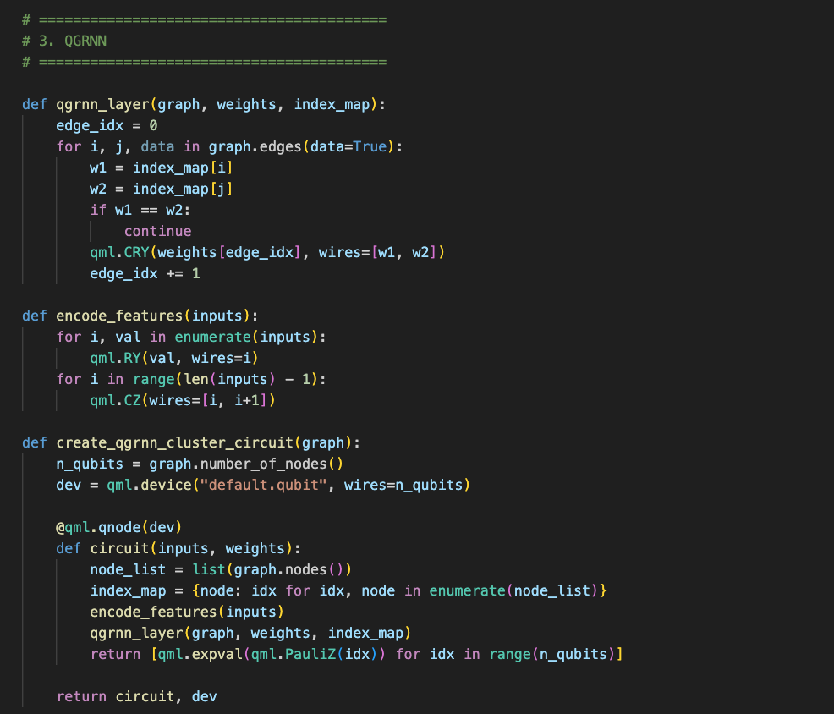
Construction du circuit QGNN :
J’ai ajouté CZ

Slide 20
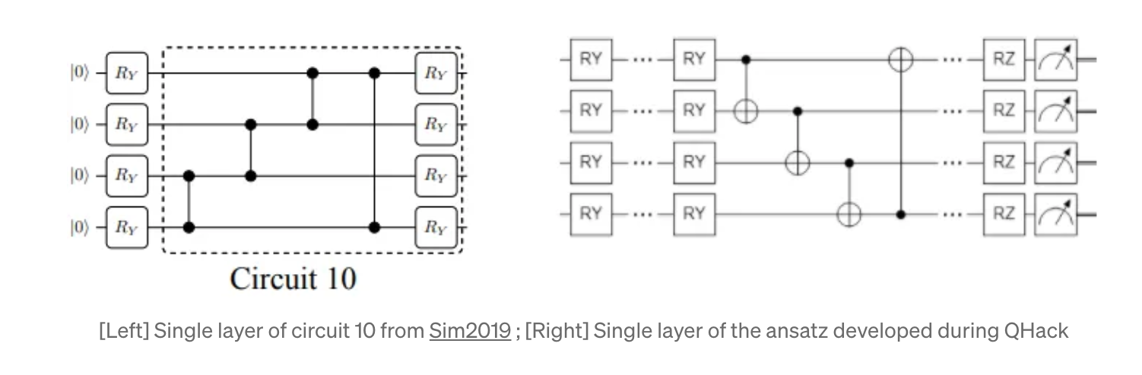
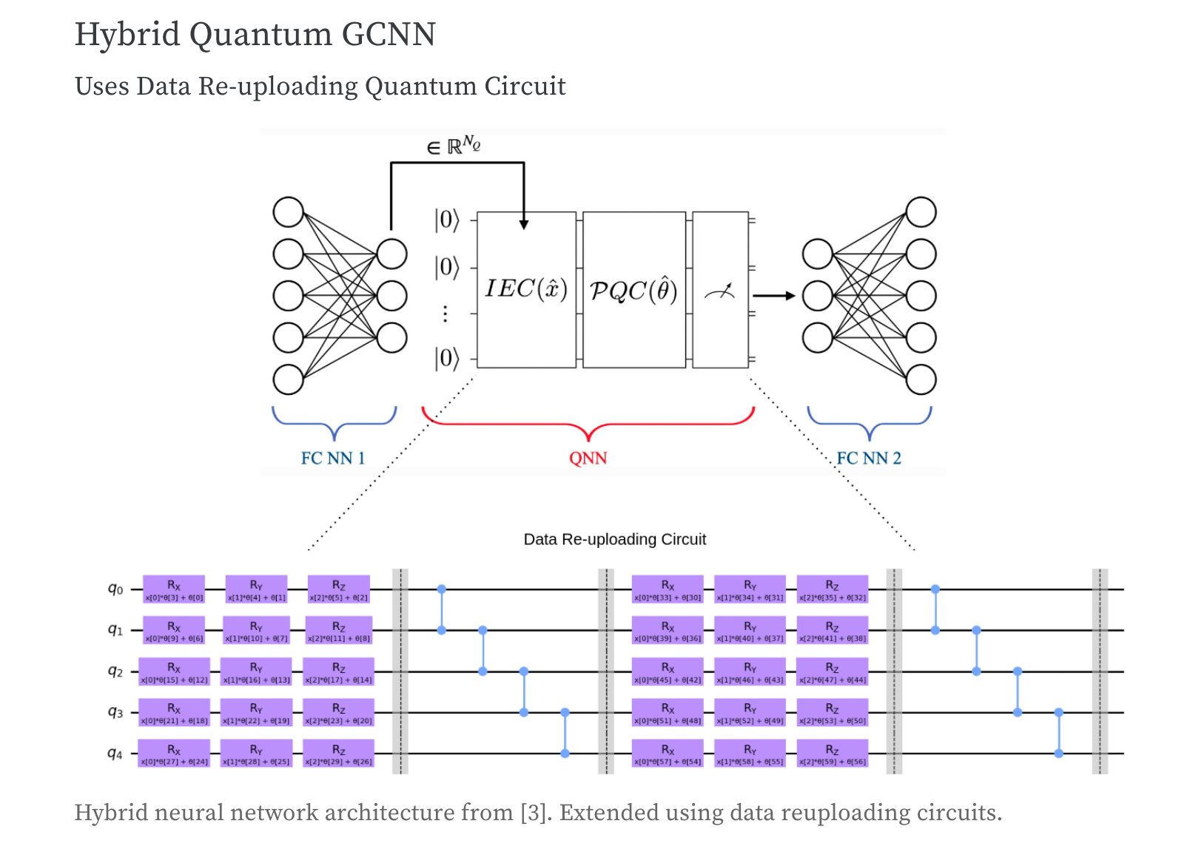
Construction du circuit QGNN ( inspiration ) :
QGNN for HEP at the LHC
Quantum Graph Neural Networks Applied

Slide 21
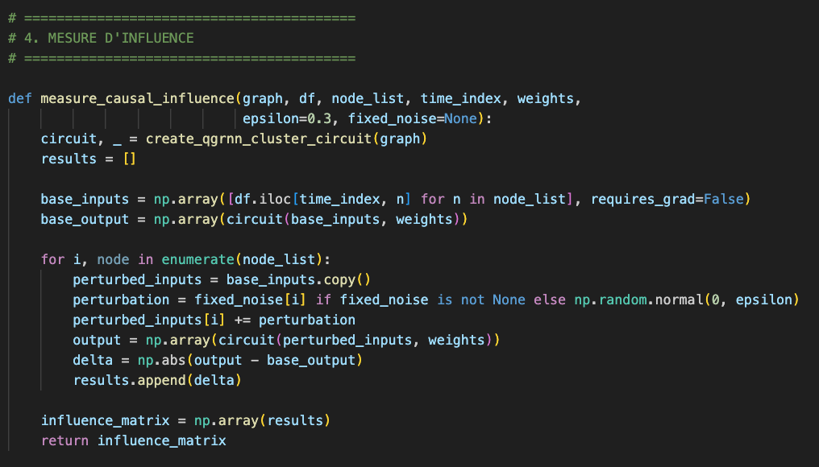
Mesure d’influence causale :
Bruit fixe ( epsilon = 0.3 )

Slide 22
05
Résultats - version quantique
Stage d’été - Semaines 7&8

Slide 23
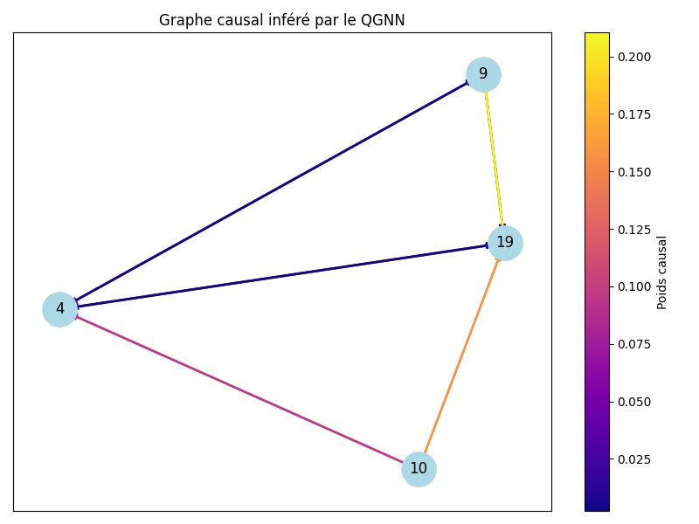
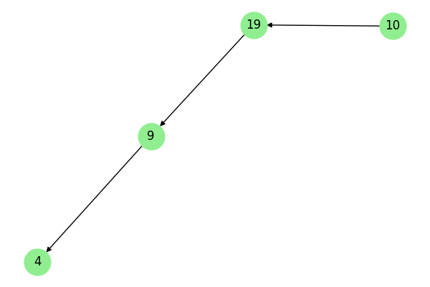
Ajouts/modifications

Slide 24
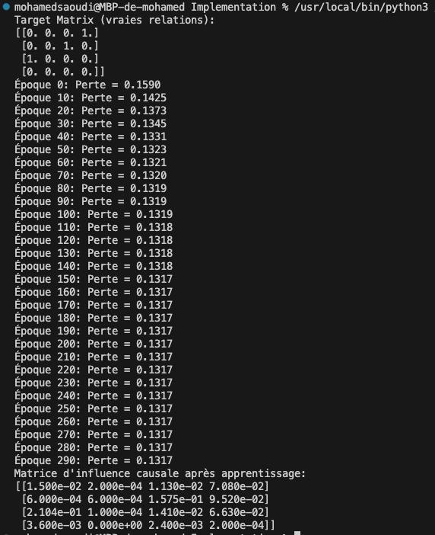
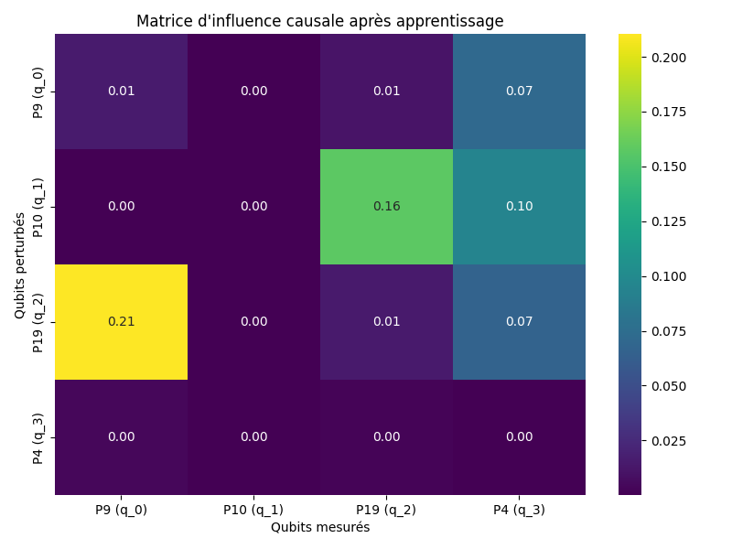
Résultats obtenus

Slide 25
Questions
Prochaines étapes
Est-ce qu’on peut toujours continuer avec la rédaction du papier, même si les résultats ne sont pas prometteurs pour le moment?
Regarder un peu plus la version classique, essayer d’autres methodes
Voir d’autres projets similaires pour la version classique
Avancer dans l'écriture du papier
Explorer d’autres chemins dans l'implémentation quantique
Explorer Granger, PCMCI / VAR, Neural Relational Inference (baseline)

Slide 26
Merci de votre attention!

